Slide 1

LoRa et LoRaWAN
Transmission de données
Présenté par : Ons Abderrahim et Hajer Jaffeli

Slide 2
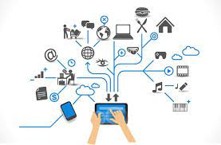
L’Internet des Objets (IOT)
L'Internet des objets fait référence aux appareils physiques qui reçoivent et transfèrent des données sur des réseaux sans fil, avec une intervention humaine limitée. Cette technologie repose sur l'intégration d'un système informatique à toutes sortes d'objets.

Slide 3
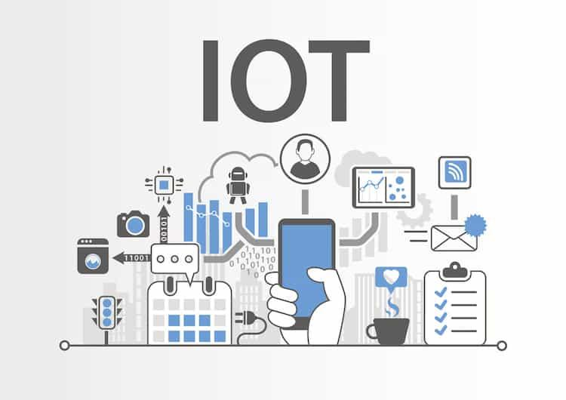
Technologies utilisés dand l’IOT
Ces objets sans fils connectés à internet utilisent :
- Liaisons courte distance, WIFI, Bluetooth, zigbee.
- Liaisons cellulaire , 4G et surtout 5G
- Liaisons longue distance LPWAN (low-power wide-area network)
*Sigfox ( compagnie française)
*Nware ( MIT).
*Telensa (Cambridge University)
*LoRa ( Breveté à l’origine par la compagnie française Cycleo
à Grenoble, rachetée par Semtech USA)

Slide 4
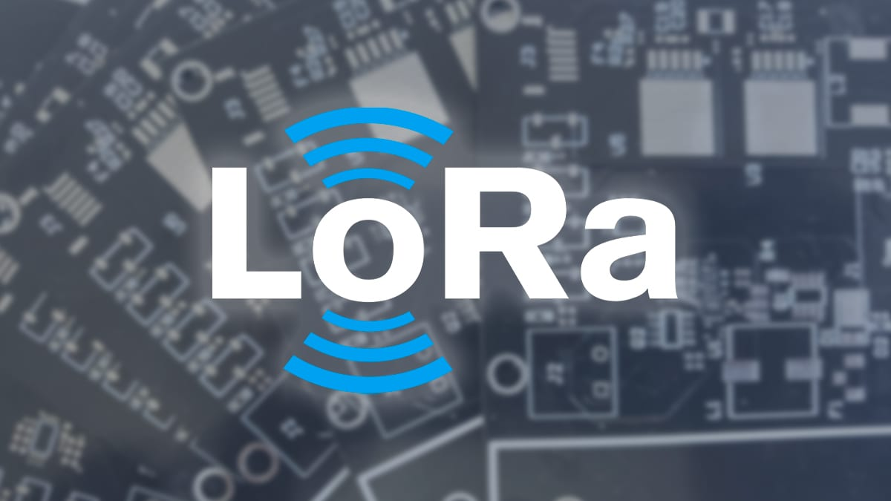
La technologie LoRa(Long Range)
L'histoire de LoRa a commencé en 2009, lorsque deux amis français ont voulu développer une technologie de modulation à longue portée et à faible puissance.ils ont lancé la startup grenobloise Cycléo en 2010,rachetée en 2012 par Semtech (entreprise californienne de semiconducteurs)
La technologie LoRa est destinée aux applications de réseau étendu basse consommation (LPWAN). Elle affiche une portée de plus de 15 kilomètres et une capacité jusqu'à 1 million de nœuds. Cette combinaison limite le débit de données maximal à 50 kilobits par seconde (Kbps).

Slide 5
LoRa
-Le réseau LoRa est sécurisé : 128 bit interconnecté et crypté de bout en bout (« end-to-end encrypted »)
-Économe en énergie : ce réseau peut durer des années sur une batterie.
-La géolocalisation sans GPS en LoRa est précise (de 20 à 100 mètres en fonction du nombre d'antennes)
*La technologie de modulation de fréquence LoRa ne peut faire circuler que de petits paquets de données émis par des capteurs fixés sur des objets connectés
*Le réseau LoRa est un réseau open source pouvant être développé et exploité par n’importe quelle entreprise dès qu’elle achète des puces LoRa.

Slide 6
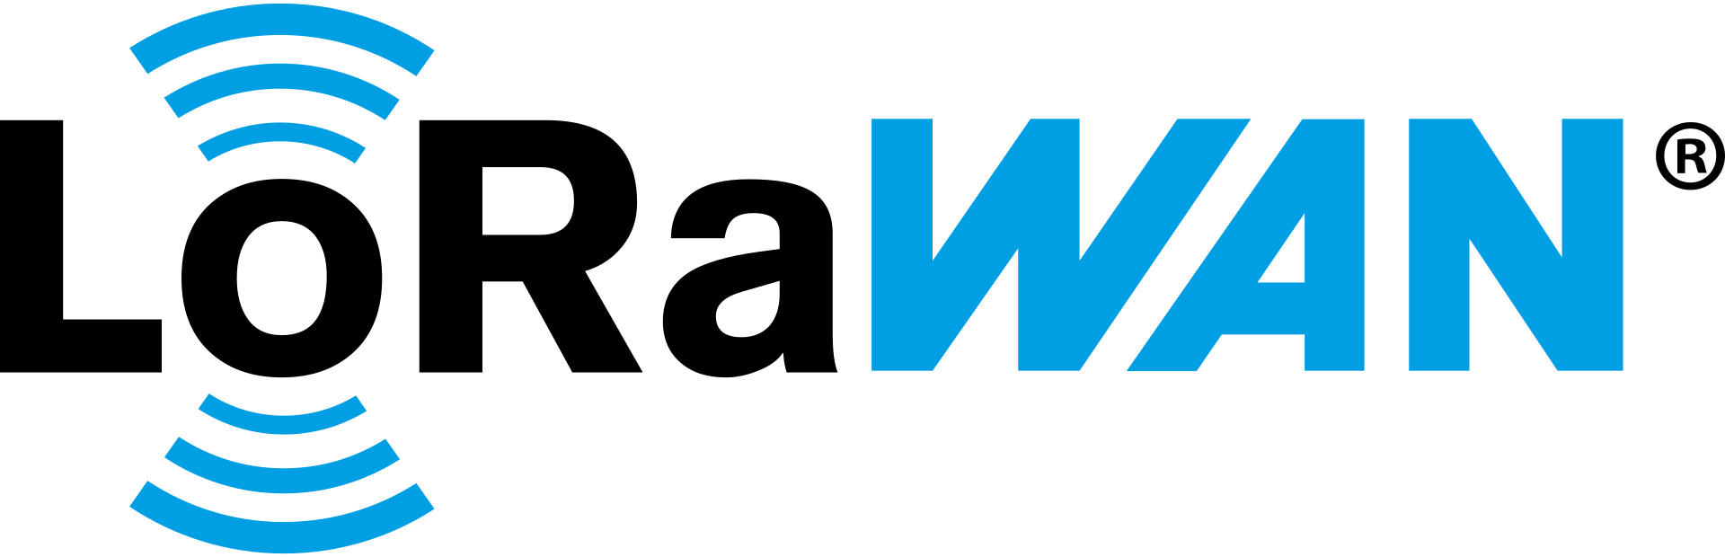
Le protocole LoRaWAN
Un protocole de communication est un ensemble de règles et de codes de langage qui définissent comment se déroule la communication entre un émetteur et un récepteur.
LoRaWAN : Long Range Wide-area network ou "réseau étendu à longue portée", en français.
LoRaWAN est un protocole de télécommunication radio permettant la communication à bas débit d'objets connectés.
Cette technique de modulation est utilisée pour les communications spatiales et militaires. Ce protocole de communication permet d'envoyer des données en intérieur (indoor), en sous-sol (deep indoor) et en extérieur (outdoor).

Slide 7
Pourquoi des réseaux LPWAN?
-Les technologies Zigbee, Wifi, etc. ont une portée limitée, l’utilisation de ces technologies est consommatrice de la batterie, leur coût peut être élevé.
-La solution des réseaux cellulaires traditionnels est surdimensionnée pour les applications IoT ,un coût élevé, une grande infrastructure, grande puissance, débit important.
Les réseaux LPWAN (Low Power Wide Area Networks) est une réponse adaptée au monde de l’IoT : :une grande portée mais avec une faible consommation d’énergie

Slide 8
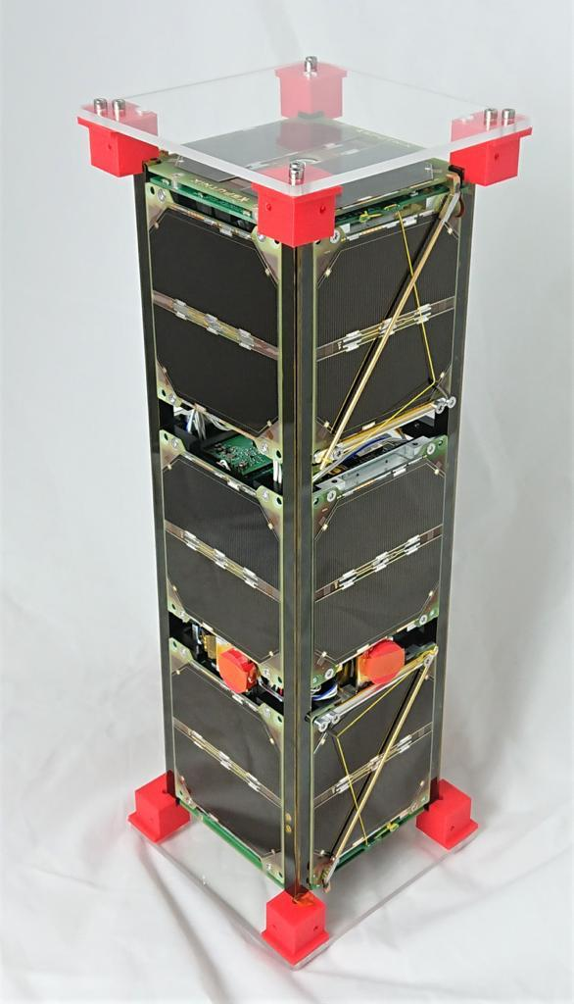
Telnet: Challenge One
Challenge One est un nano-satellite artificiel tunisien, lancé le 22 mars 2021 depuis le cosmodrome de Baïkonour, au Kazakhstan, à bord d'une fusée russe Soyouz-22.
Avec Challenge One, la Tunisie devient le premier pays du Maghreb et le sixième en Afrique, à fabriquer son propre satellite
Sa mission principale est liée à l'Internet des objets, Il est le premier exemplaire d'une constellation de satellites qui doit, d'ici 2023, en comporter trente.
Il est le premier satellite à utiliser le protocole de télécommunication LoRaWAN

Slide 9
Merci
pour votre attention

